Slide 1

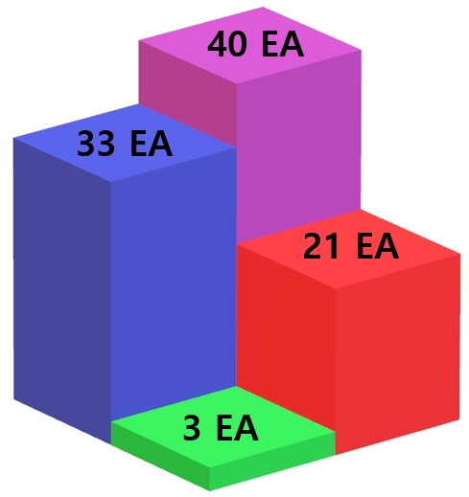
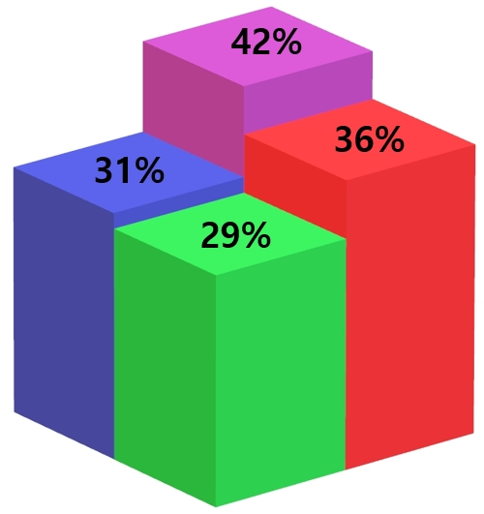
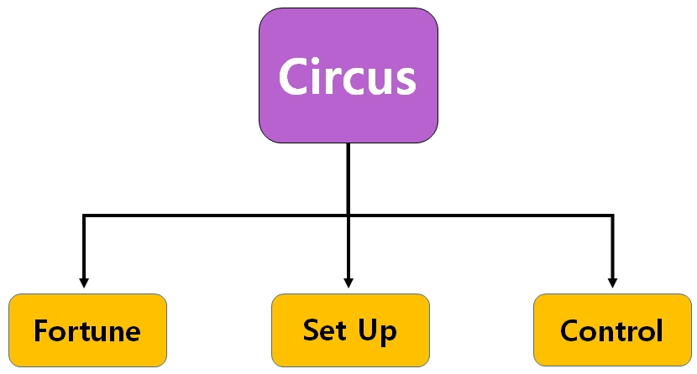
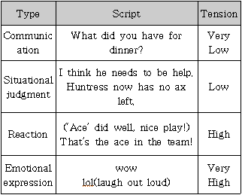
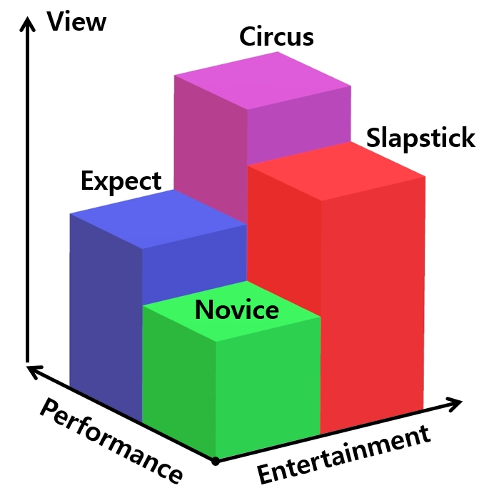
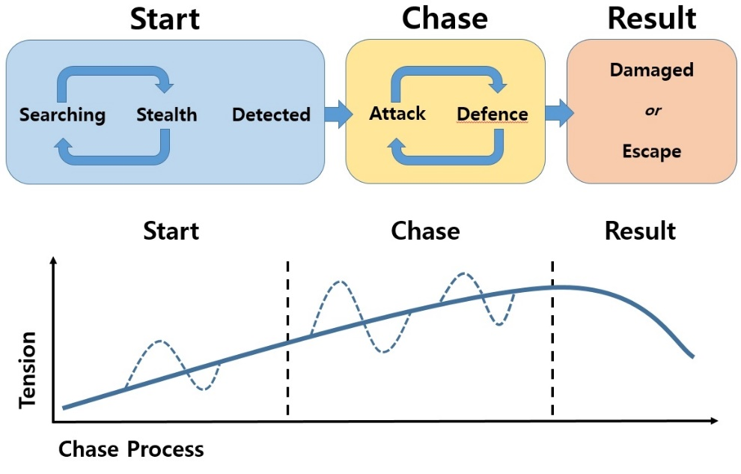
게임 방송에서 드러나는 경쟁형 게임의
흥미 요소와 게임 기획 적용 방안
게임공학부
지도교수 : 이택희 교수님
김영범
개발배경
게임 방송은 온라인 스트리밍 서비스의 주축
중 하나로서 영향을 끼치고 있다.
기존 연구는 방송인의 화법이나 시청 동기를
분석하는 수준에 그친다.
게임 방송과 방송인을 분석해 시청자의 흥미를
유발하는 요소를 파악하고 이를 게임 기획에
적용해 방송 친화적 게임 개발을 유도한다.
개발목표 및 내용
‘Dead By Daylight’ 게임 및 방송 분석
방송 재미를 정의하는 흥미 모멘트 모델 도출
타 장르 게임 방송에 적용해 분석 결과 일반화
차이점 분석으로 흥미 모멘트를 유도하는 게임
디자인적 요소 규명
타 게임 영상 분석 그래프와 모멘트의 구성요소
기대효과 및 시장성
개발결과
• 게임 방송에서 드러나는 재미와 흥미를 모델로
구체화해 평가 시도
• 게임 개발 시 기획 단계에서 참고할 수 있는
가이드 라인을 제시
IMAGE
IMAGE
IMAGE
방송 친화적인 게임을 기획하자.
IMAGE
게임 방송의 채팅 양상과 게임 플레이 과정
게임 방송의 흥미 모멘트 모델

